Slide 1
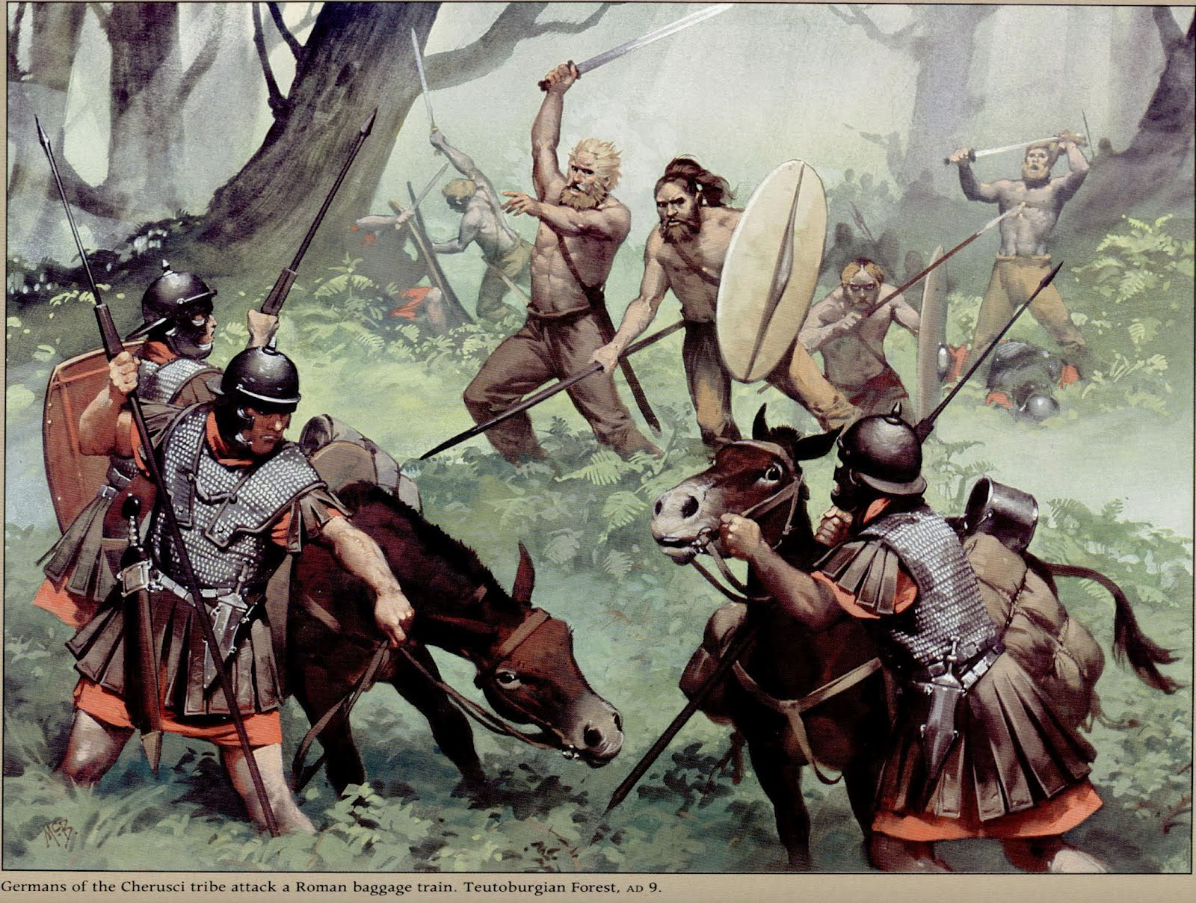
UNIDAD 0. Edad Media y la formación de Europa
UNIDAD 0 – OA 09 Historia 8° Básico
CLASE N° 10
PROFESOR ABRAHAM LÓPEZ

Slide 2
Objetivo
Caracterizar la Edad Media como el periodo en el que confluyen diversos elementos culturales de origen, germano, grecorromano y judeocristiano para dar origen a la sociedad occidental europea.

Slide 3
¿Dónde nos ubicamos temporalmente?

Slide 4
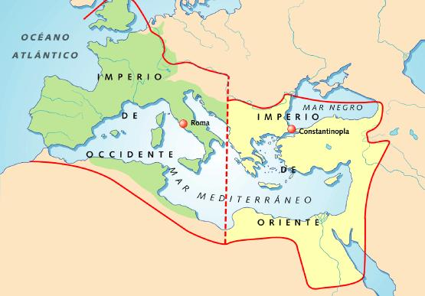
Caída del Imperio Romano de Occidente

Slide 6
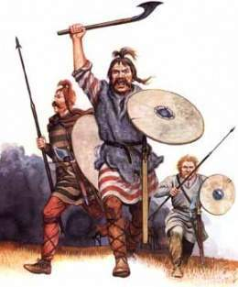
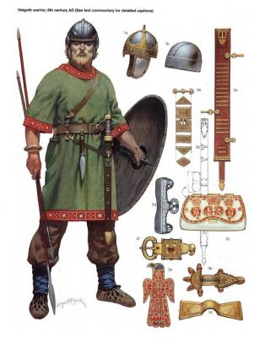
¿Quiénes son los germanos?
Comenzaron a establecerse en el norte de Europa hacia el año 500 a.C.
Se ubicaron en el borde norte del Imperio Romano.
Este grupo se dividía en distintos pueblos donde encontramos: Vándalos, Godos, Vikingos, Francos, Sajones, entre otros.
Aprovecharon la decadencia del Imperio entre los años 235 y 285, avanzando cada vez más hacia occidente.

Slide 7
Notes:
¿Cuántos pueblos puedes encontrar?

Slide 8
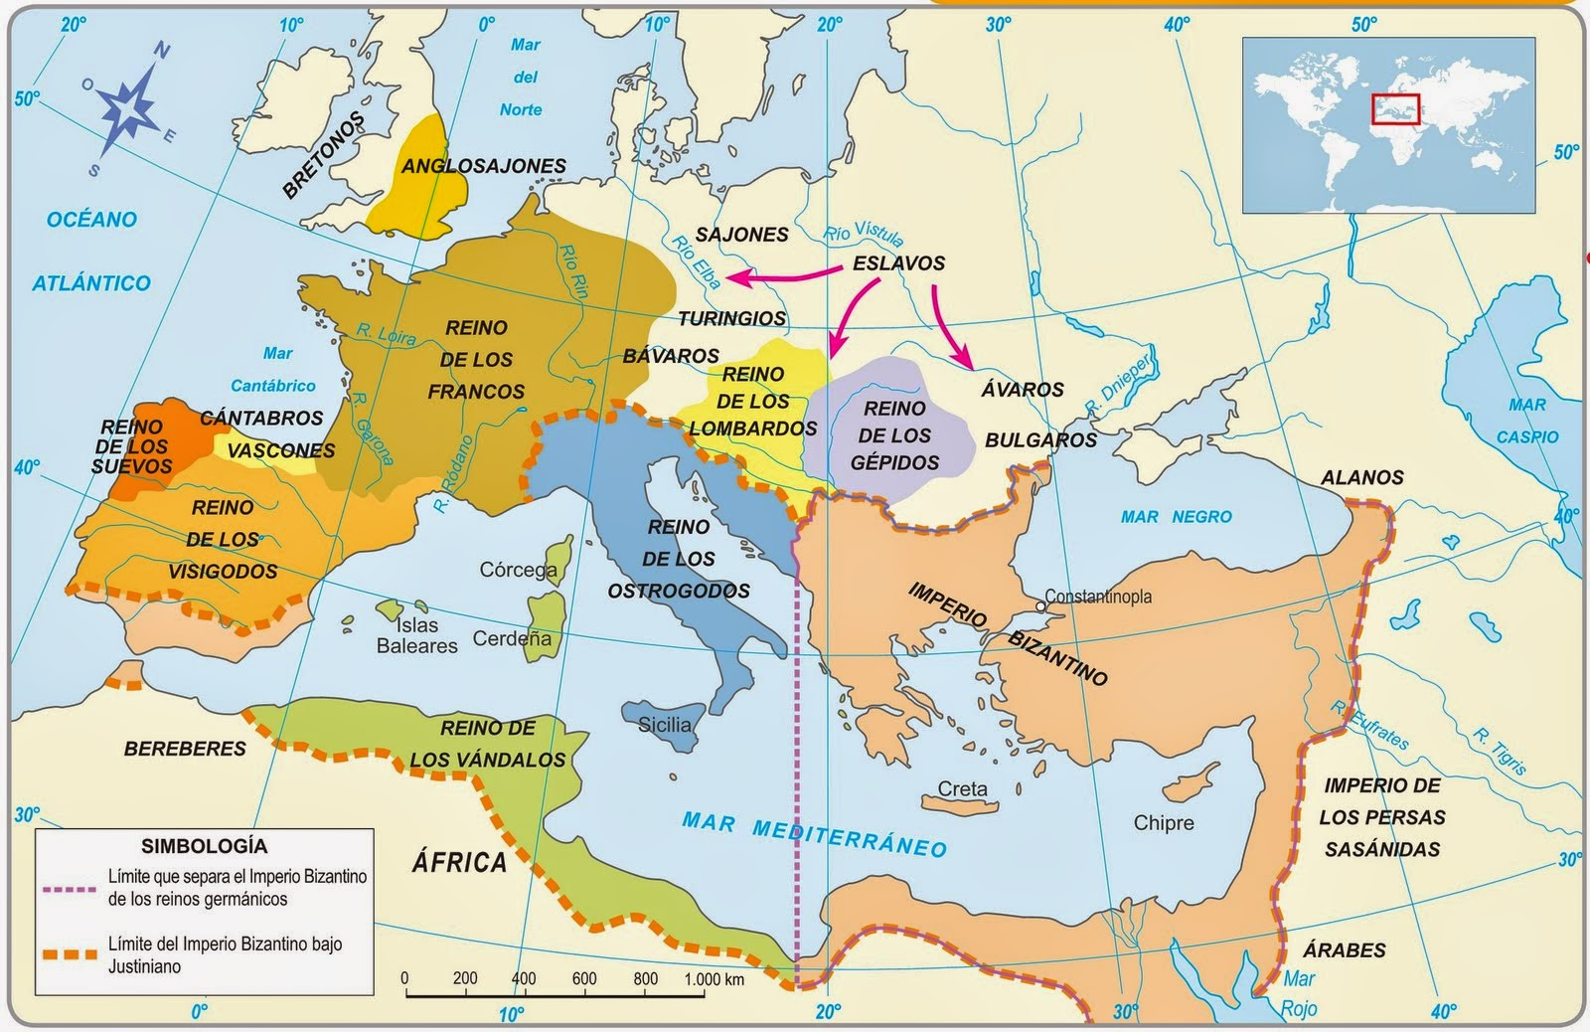
Ocupación territorial de los pueblos germanos

Slide 9
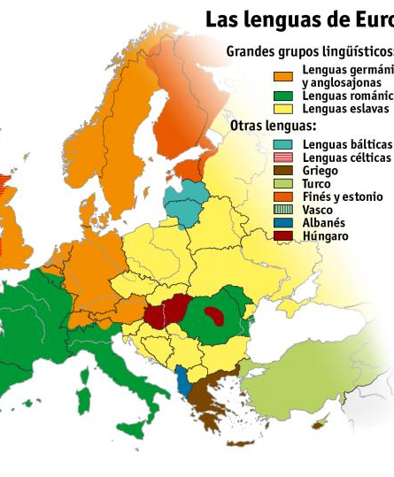
La herencia clásica
Se da a través de la herencia cultural grecorromana.
Los germanos adoptaron de su convivencia con los romanos elementos como: el derecho y el latín.
El derecho, es el conjunto de principios y normas que sirven como ordenamiento para una sociedad. También es la disciplina que estudia dichos principios y normas.

Slide 10
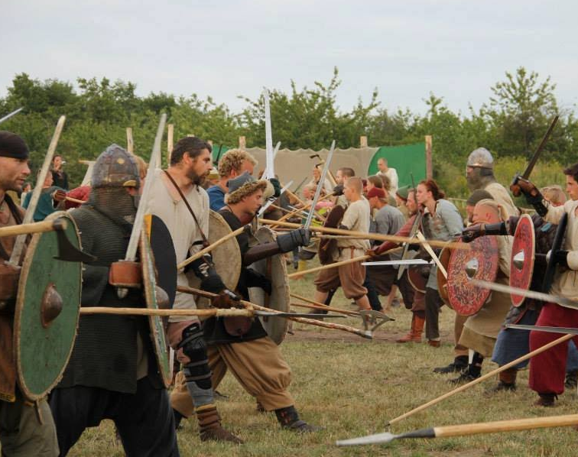
La herencia Germana
Los pueblos germanos hasta antes de la caída de Roma, habían existido como tribus en las cuales las relaciones de reciprocidad y lealtad eran fundamentales.
También aportaron cuestiones como: rol de los reyes como dirigentes e importancia de la guerra en la vida cotidiana.
Esta foto de Autor desconocido está bajo licencia CC BY-SA-NC

Slide 11
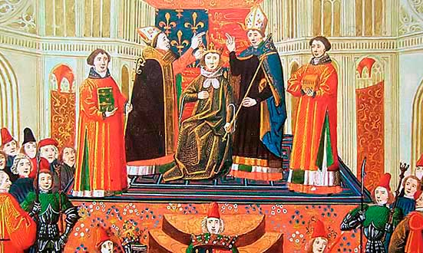
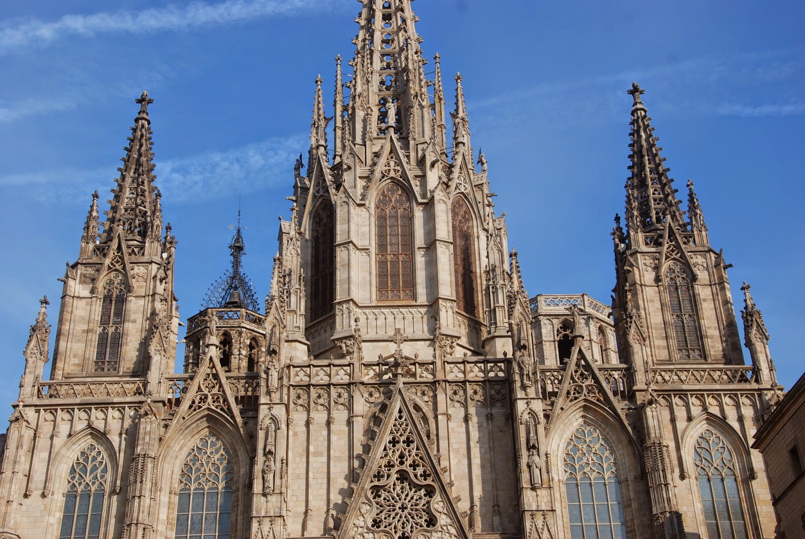
La herencia Judeocristiana
El cristianismo como religión poseía un origen judío, por lo que muchos de sus elementos tenían que ver con esa cultura.
En la medida que los germanos se iban convirtiendo al catolicismo adquirían parte de estos elementos.
La iglesia católica, por si parte, pudo obtener un gran poder político, económico e influencia cultural.
Esta foto de Autor desconocido está bajo licencia CC BY-NC-ND
Esta foto de Autor desconocido está bajo licencia CC BY-SA-NC

Slide 12
Jerarquía en la Iglesia Católica
Frente a las incertidumbre generadas por la caída de la administración romana, la inestabilidad del nuevo orden germano y la necesidad de coexistir entre la diversidad de elementos culturales, la Iglesia fue capaz de mantener una estructura que daba certezas a sus fieles.

Slide 13
La Edad Media: Entre el oscurantismo y el romanticismo.
A continuación desarrollaremos la lectura de algunos pasajes del texto: La Edad Media para jóvenes, del destacado medievalista Jacques LeGoff, disponible en el siguiente link:
https://bdescolar.mineduc.cl/info/00041194
Revisaremos las secciones 7% (-Pero ¡No es del todo falso!) y 87% (Conclusión).
A continuación responderemos las siguientes preguntas:
1. ¿Qué argumentos dan aquellos que definen la Edad Media como una época oscura?
2. ¿Qué argumentos dan aquellos que definen la Edad Media como un periodo romántico y emocionante?
3. ¿A qué se refiere el autor cuando plantea que la Edad Media dio origen a Europa mediante la diversidad y la unión?
4.¿La fuente que acabamos de leer es de tipo primaria o secundaria? ¿Qué le aportan a nuestro aprendizaje este tipo de fuentes?

